Slide 1
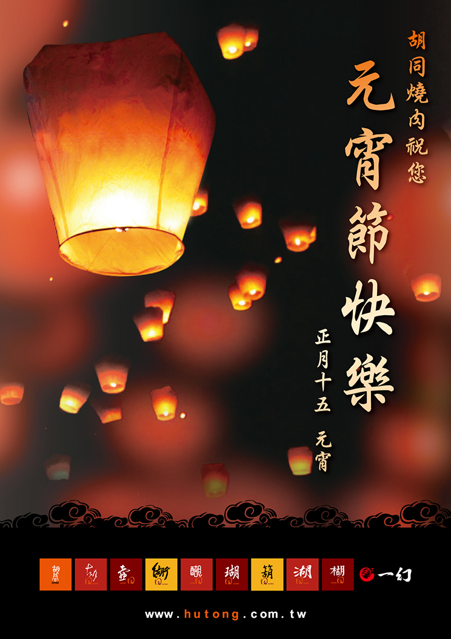

Slide 2
1. 一隻狗，兩個口；誰遇牠，誰發愁。 (猜一字)

Slide 3
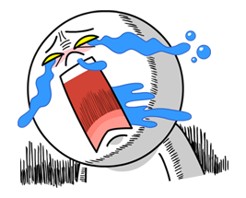
哭

Slide 4
2. 1×1=？（猜成語）

Slide 5
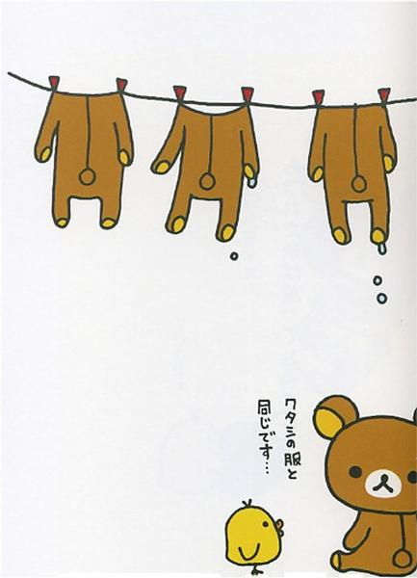
一成不變

Slide 6
3. 薏仁被趕出家門，猜一種職業。

Slide 7
街頭藝人

Slide 8
4. 害羞的嬸嬸，猜一名藝人。 (台灣)

Slide 9
畢書盡

Slide 10
5. 01256789（猜成語）

Slide 11
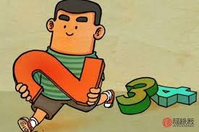
丟三落四

Slide 12
6. 兩好球,三壞球（猜台灣地名）

Slide 13
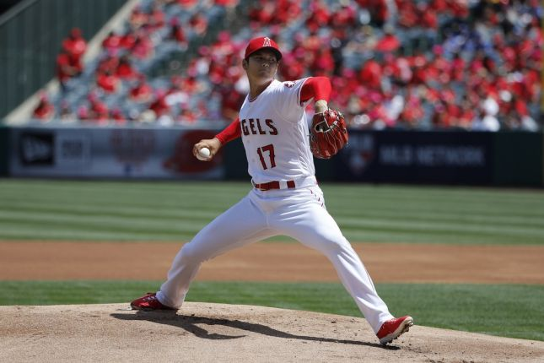
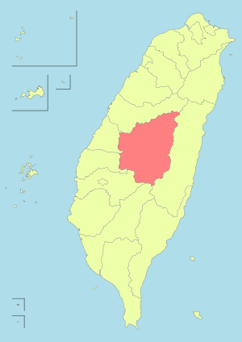
南投(難投)

Slide 14
7. 什麼路不能走。（日常生活）

Slide 15
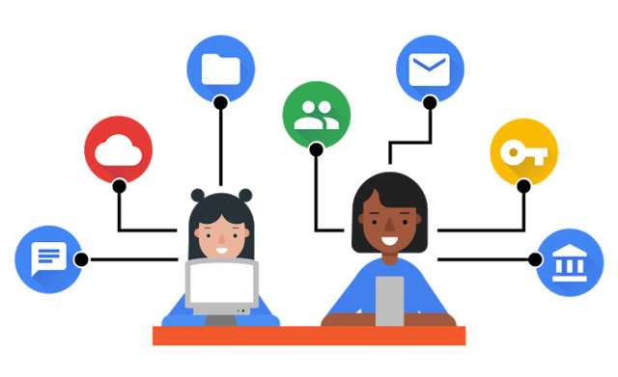
網路

Slide 16
進階題-腦筋急轉彎

Slide 17
一顆心值多少錢?

Slide 18
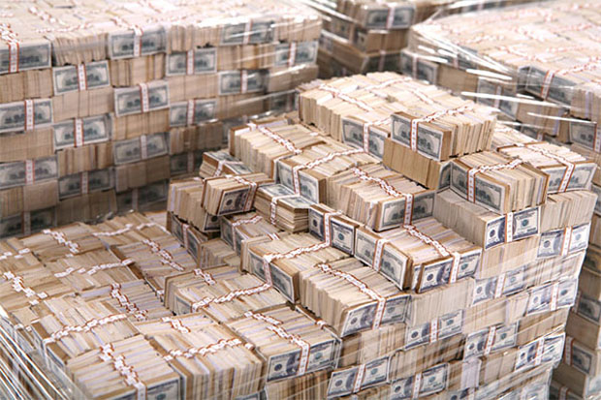
答案:一億.因為一心一意嘛!

Slide 19
什麼地方只要進去一個人就客滿？

Slide 20
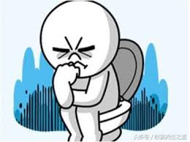
答案：廁所

Slide 21
日月潭的中間是什麼？

Slide 22
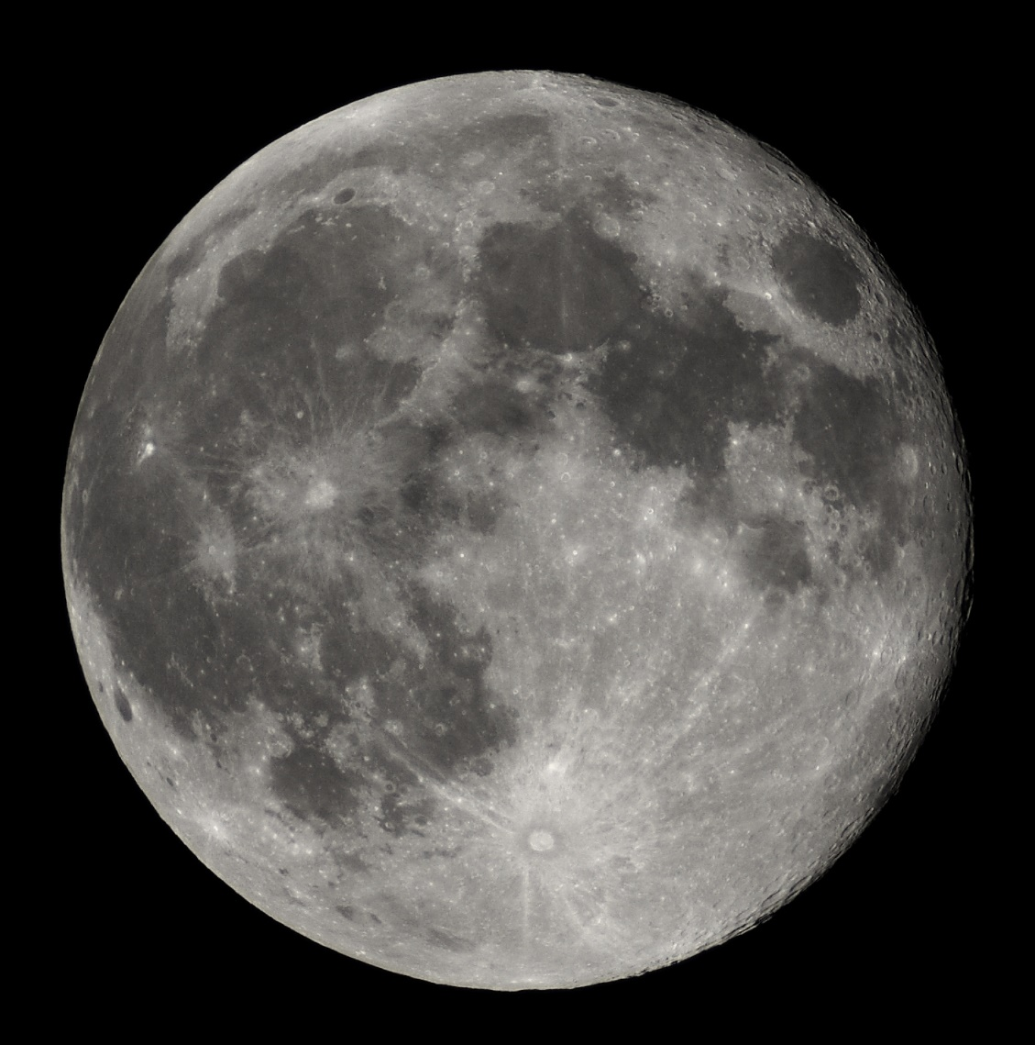
答案：是月字

Slide 23
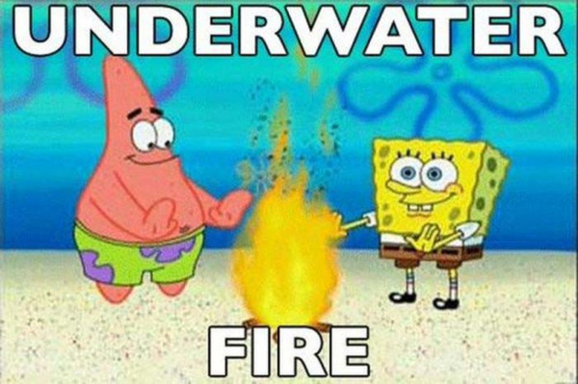
非常理題型

